Slide 1
Globalizace a její důsledky
Ekologické a populační dopady globalizace

Slide 2
Meze rozvoje
Životní prostředí:
Téma ochrany životního prostředí se začalo stávat politickým tématem v průběhu 60. let 20. století
Na základě řady vědeckých analýz i různých antiutopistických uměleckých děl se obava o stav životního prostředí stala známou i mimo akademické kruhy, což prospělo k jejímu rozšíření
V 70. letech se pasovala OSN do role světové vůdčí síly, usilující o odvrácení ekologických hrozeb a v r. 1972 se ve Stockholmu sešla mezinárodní konference, která prvně pojmenovala hlavní ekologické problémy, na něž se mělo společné snažení zaměřovat

Slide 3
Meze rozvoje
Za klíčová ekologická témata bylo pojmenováno:
Vysoká produkce odpadů plynných (emise), tekutých (odpadní vody), nebo pevných (toxické, radioaktivní i jiné odpady), které zamořovaly přírodu a zdroje potravin i pitné vody, čímž vážně ohrožovaly nejenom přírodu, ale i lidské zdraví
Jako riziko bylo považováno narušení hydrologických cyklů, narušení stratosférické ozónové vrstvy a klimatické změny oceánu
Jako riziko pro civilizaci bylo pojmenováno i nadměrné a příliš rychlé čerpání obnovitelných i neobnovitelných zdrojů
Pokračující redukce biologického bohatství planety, tedy rychlé vymírání velkého množství biologických druhů
Tyto závěry byly přijaty jako vážné varování a světová veřejnost je akceptovala. OSN založila Program OSN pro životní prostředí, jež by mohl tyto závažné ekologické problémy řešit na mezinárodní úrovni

Slide 4
Meze rozvoje
Pod vlivem závěrů ze Stockholmského kongresu i vzhledem k vysoké pozornosti, jež řešení přisoudila společnost, se již v 70. letech ustavila ministerstva pro životní prostředí, jež začala realizovat tuto agendu
Byly poprvé zavedeny limity vypouštěných emisí do vody i do ovzduší, byly schváleny zákony stanovující standardy a limity, přičemž zejména v 70. letech byla hlavní pozornost věnována vodě a ovzduší, jež byly průmyslovým rozvojem postiženy nejvíce
Na počátku 80. let ale bylo viditelné, že i přes snahu zemí znečištění roste. Poprvé se začala v debatách spojovat hospodářský růst, růst životní úrovně s chudobou a devastací životního prostředí a jeho nezbytnou ochranou

Slide 5
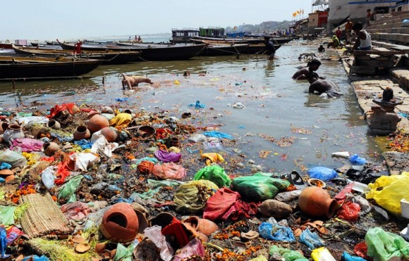
Meze rozvoje

Slide 6
Meze rozvoje
Limity růstu:
Řada vědců předložila prokazatelné důkazy spojující rychlost růstu s životním prostředím a přírodními zdroji
Kniha Meze růstu (1972) dospěla k závěru, že rychlost růstu se v letech 1900 – 1970 vyznačovala paralelním růstem ekonomického výkonu na straně jedné a spotřebou nerostných zdrojů a zamořením prostředí na straně druhé
Zdálo se zprvu, že ekonomický růst je nezadržitelný a vyčerpání zdrojů i znečištění prostředí tedy neodvratné, ale v r. 1987 Světová komise pro životní prostředí vydala zprávu Naše společná budoucnost:
Dle autorů není řešením zastavení růstu hospodářství, ale jeho usměrnění, aby základna přírodních zdrojů nebyla zničena a současné potřeby nebyly uspokojeny na úkor dalších generací

Slide 7
Meze rozvoje
Základním termínem se tedy stal Udržitelný rozvoj. Ten se měl podle závěrů Konference OSN o životním prostředí a rozvoji (1992 Rio de Janeiro) opírat o tři hlavní pilíře:
Ekonomický pilíř:
Ekonomický pilíř sestává ze všech hospodářských aktivit v dané společnosti, interakcí mezi nimi a mezi životním prostředím a společností
Jeho správné uchopení je jedním z největších problémů a výzev udržitelného rozvoje
Rovina ekonomická zahrnuje pobídkové nástroje pro ekonomické subjekty, které se nechtějí přizpůsobit udržitelnosti dobrovolně, ale také parametry, plně tržně kompatibilní mechanismy, které umožňují funkčnímu trhu životní prostředí chránit a nikoli je ohrožovat nebo poškozovat
Tyto nástroje tedy plní tři základní funkce
Přispívají k ochraně životního prostředí, přírody a krajiny na straně výrobce i spotřebitele
Vytvářejí finanční zdroje k jejich další sekundární sanaci a ochraně
Vyváženě podporují inovační cyklus směrem ke zlepšení nejen environmentální šetrnosti, ale i ke zlepšení užitné hodnoty výrobku

Slide 8
Meze rozvoje
Environmentální pilíř:
Vychází z faktu, že v omezeném systému není neomezený růst možný. Proto je nutné uvědomit si hodnotu ekosystémů a jejich služeb, náležitě ji ocenit (ať již duchovně či materiálně) a dobře ji střežit
Environmentální pilíř zasahuje jak do roviny sociální, tak ekonomické a právě počáteční snahy o ochranu životního prostředí vedly k dnešní podobě udržitelného rozvoje, která zdůrazňuje jak rovinu sociální, tak ekonomickou
Udržitelný rozvoj je občas mylně chápán pouze jako synonymum k ochraně přírody, potažmo životního prostředí. Ve správném pojetí je však naprosto nezbytné klást stejný důraz na jeho pilíře (které ho podpírají rovnocenně)
Zásadní premisou environmentálního pilíře pak je ochrana biodiverzity ve všech jejích formách a podobách, přičemž nejvyšší úroveň je přitom nutné chápat jako diversitu kulturní, jež je pro zachování dynamické rovnováhy a stability lidských společenství neméně významná než diversita biologická pro zachování ekosystémů

Slide 9
Meze rozvoje
Sociální pilíř:
Aktivy tohoto pilíře spočívají ve vyvažování nerovností mezi jednotlivými společenskými skupinami i jednotlivci
Mezi jeho základní premisy patří:
Odstraňování chudoby a to jak v rámci lokálních měřítek (v rámci regionů a mezi nimi), tak v globálních podmínkách (mezi jednotlivými zeměmi a geopolitickými celky)
Rovný přístup k základním hygienickým podmínkám a lékařské péči
Další aktivity se orientují i na potlačování projevů diskriminace, rasismu i xenofobie a náboženské nesnášenlivosti
Je v něm obsažena také problematika mezigenerační soudržnosti a sociálního začleňování vyloučených (handicapovaných či seniorů)
Udržitelné aktivity by se měly řídit principy uvědomělé skromnosti a zároveň výběrové náročnosti, tedy že se zaměřuje na skutečně vyšší kvalitu života, který není založen na spotřebě vedoucí k odcizení, ale na vlastním aktivním a tvořivém přístupu ke světu, umožňuje především paradigma uvědomělé skromnosti, jež si uvážlivě dovede odříci vše zbytné

Slide 10
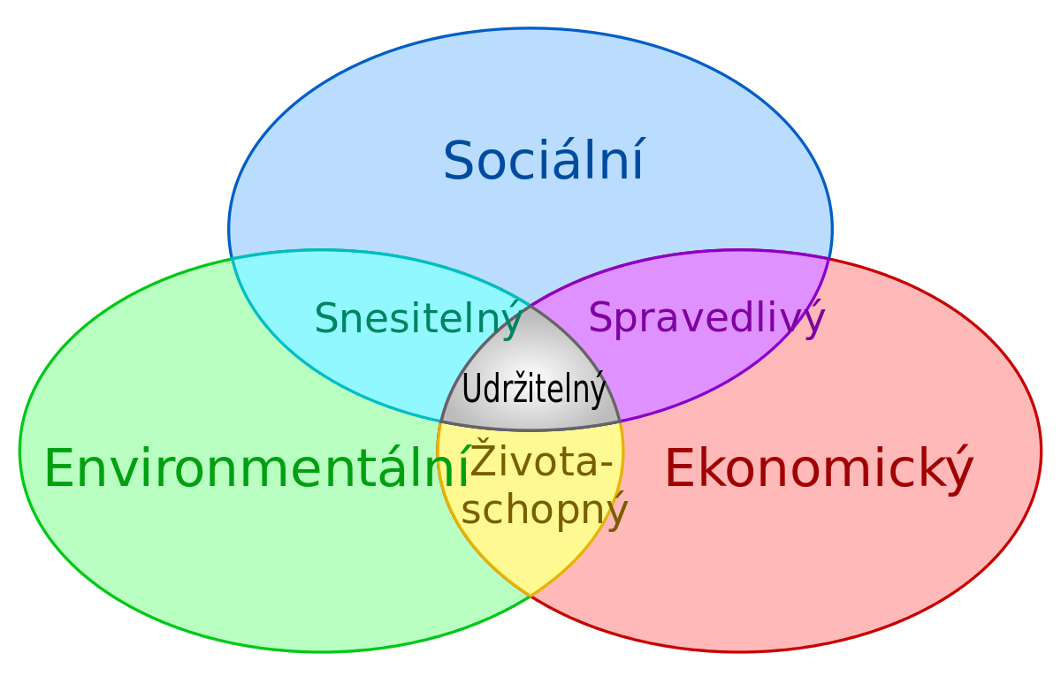
Meze rozvoje

Slide 11
Perspektivy rozvoje
Růst spotřeby a růst populace:
V průběhu 18. až 20. století se populace Země několikrát znásobila, což souviselo jednak se zvýšením zdravotní péče, s objevy nových léčiv, se zkvalitněním zemědělství i s průmyslovým rozvojem
V současnosti žije na zemi cca 7,5 miliardy lidí a to i přes snížení populačního přírůstku, který spadl cca na 1,1 % ročně
Pokud současný trend vydrží, tak v r. 2050 je perspektiva, že lidská populace může dosáhnout hranice 10 miliard lidí
Tento stav začíná být nebezpečný, jelikož rychlost růstu se enormně zrychluje a zatímco na první miliardu se čekalo celá tisíciletí, tak ty další jsou překonávány v mnohem rychlejším tempu

Slide 12
Perspektivy rozvoje
Stát Populace (v mil.) Stav k r. 2013
1. Čínská lidová republika 1 349,5
2. Indie 1 220,8
3. Spojené státy americké 316,6
4. Indonésie 251,1
5. Brazílie 201,0
6. Pákistán 193,2
7. Nigérie 174,5
8. Bangladéš 163,6
9. Rusko 142,5
10. Japonsko 127,2

Slide 13
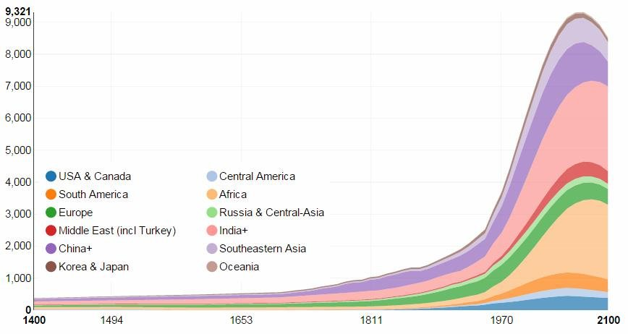
Perspektivy rozvoje

Slide 14
Perspektivy rozvoje
Populační rozvoj je navíc nebezpečný i tím, že jako by nerespektuje základní pravidla a stále více lidí se nerodí v bohatých zemích, ale naopak v zemích třetího světa, kde potraviny i kvalitní lékařská péče jsou jenom obtížně dostupné
Tento vývoj souvisí s tzv. Demografickou transformací:
V moderní průmyslově rozvinuté společnosti se porodnost a úmrtnost vyrovnaly, případně je mortalita o něco větší, než natalita (v USA 2,1 dítěte na matku, ve Francii 1,98 dítěte na matku, ve Švédsku 1,67 dítěte na matku, v ČR 1,23 dítěte na matku)
Země tzv. bohatého severu již prodělaly demografickou revoluci, což obnáší právě snížení porodnosti, zvýšení věku matek i jejich změna sociální role
Naopak země jež neprošly ještě demografickou revolucí se vyznačují vysokou mírou porodnosti, která je umožněna tradičním modelem rodiny a kvalitní lékařskou péčí, která snižuje dříve vysokou mortalitu u dětí
V Mali tak máme 7,34, v Nigeru 7,29 a v Ugandě 6,81 dítěte na matku

Slide 15
Perspektivy rozvoje
Populační růst do velké míry kopíruje i hospodářskou vyspělost jednotlivých zemí:
Nulový růst je vidět v zemích představujících 10 % světové populace (včetně ČR), tak v těchto zemích vidíme i vysokou vyspělost hospodářství a vysokou kvalitu života
Vysoký růst obyvatelstva tak vidíme v zemích, které označujeme jako rozvojové, nejčastěji tedy z Afriky, nebo Asie
Z tohoto důvodu bude růst světové populace dále představovat hlavně růst populace v těchto chudých zemích, kde se tak enormně rychle zvyšuje i hustota osídlení, což je ještě kritičtější v případě zemí, v nichž je možné k trvalému obývání využívat jenom její části (např. v Egyptě je obecná hustota osídlení 68 obyvatel/km², ale po odečtení pouští a se započtením jen zavlažovaných oblastí je to cca 2 000 obyvatel/km²
Tato vysoká koncentrace obyvatel tak představuje nejenom obrovskou zátěž pro kvalitu života zdejších obyvatel, ale i zátěž ekologickou z množství odpadů, jež tyto aglomerace produkují

Slide 16
Perspektivy rozvoje
Právě rychlý růst populace je limitován možnostmi zdrojů dané země, aby se takto velká populace mohla uživit. V 19. století T. Malthus předpovídal, že tempu růstu populace bude rychlejší, než tempu růstu produkce potravin, což označil za zásadní riziko
V přístupu k potravinám nicméně existují zásadní rozdíly mezi bohatým severem a chudým jihem a zatímco na jihu je řada společenstev ohrožena hladem, tak na severu dochází každoročně k vyhazování stovek a stovek tun potravin
V současné době navíc v Africe dochází k masivnímu vysychání vodních zdrojů, což málo efektivní africké zemědělství ještě více oslabilo a zároveň se zvýšilo riziko konfliktů o kontrolu vodních zdrojů

Slide 17
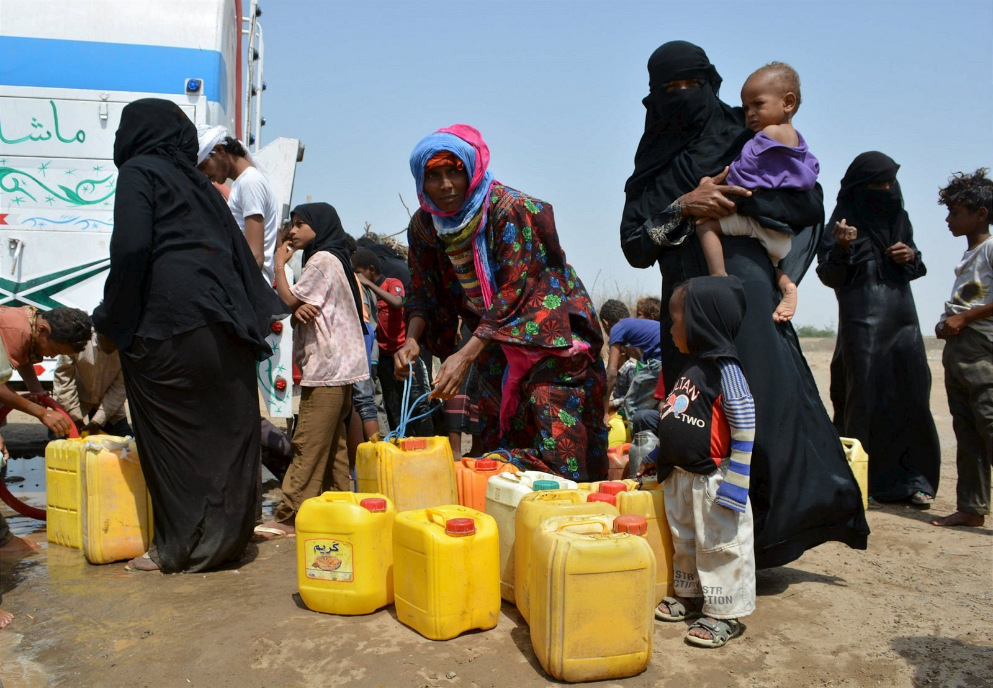
Perspektivy rozvoje

Slide 18
Perspektivy rozvoje
V těchto rozvojových zemích s vysokým demografickým přírůstkem můžeme zaznamenat dva hlavní důvody chudoby:
1) Mládnutí populace: Jelikož populace mládne, snižuje se i průměrný věk společnosti. Vidíme tak, že až 50 % (místy i více) je pod hranicí zaměstnatelnosti. Tyto děti ale musejí jíst, pít, musejí mít kde spát a podobně, což znamená, že jsou za ně vydávány prostředky, které ony ale nejsou s to navracet do systému, což přispívá k celkové chudobě
2) Velká poptávka po pracovních místech: Nezaměstnanost v těchto zemích je obrovská a počet žadatelů o práci je tady také vysoký. Z toho důvodu si zaměstnavatel může dovolit snižovat mzdu a nadále bude mít množství zájemců o práci. A jelikož jsou nízké mzdy, tak jsou i nízké daně a celý systém tak nemá prostředky na kvalitnější vzdělávání, infrastrukturu, zdravotnictví a podobně
I z těchto důvodů se země snaží o snížení počtu narozených dětí. To pak znamená méně přeplněné školy, méně nezaměstnaných, více zdrojů na zdravotnictví a podobně

Slide 19
Perspektivy rozvoje
V souvislosti s populačním rozvojem dochází i k nekontrolovatelnému růstu městských aglomerací a společnost se stává urbanizovanou
Urbanizace a migrace do měst je způsobena přelidněním venkově (často můžeme hovořit o tzv. agrárním přelidnění), odkud přebyteční lidé odcházejí do velkých měst, kde doufají v lepší životní podmínky a možnosti uplatnění
Masový proud migrantů ale překračuje kapacitu měst, takže tradičná výhody města jsou postupně potlačeny a v chudinských čtvrtích velkoměst jsou životní podmínky nejenom stejné, ale často i horší, než na venkově

Slide 20
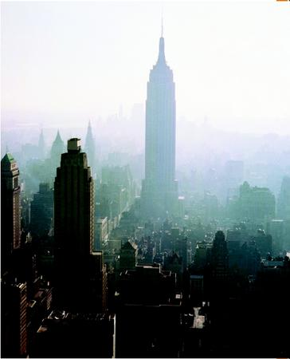
Perspektivy rozvoje
Společně se změnami populačního složení se mění i tzv. vzorec spotřeby:
Můžeme pozorovat, že čím industrializovanější země, tím větší objem zboží spotřebuje a tím více odpadků produkuje
Konzumní společnost bohatého severu tak dokáže, že i malé sídlo ´více konzumuje a více produkuje odpadů, než velmi početná populace v rozvojových zemích
S pokračujícím rozvojem dalších zemí, se i zdejší společnosti postupně přesouvají směrem ke konzumerismu, což ale značně zvyšuje nároky na životní prostředí
Vize rozvinuté a průmyslově zdatné společnosti se tak musí vypořádat s tímto rizikem

Slide 21
Ekologické dopady
Globální ekologické problémy:
V důsledku průmyslového rozvoje a proměny demografické struktury obyvatelstva Země, se také vyskytla řada zásadních ekologických problémů, jež musí současná společnost řešit
Skleníkový efekt:
Sluneční záření procházející v téměř nezměněné podobě k zemskému povrchu zásadně otepluje zemskou atmosféru. Navíc část záření odražená od země se opět vrací zpět dolů, takže vzduch při zemském povrchu je mnohem teplejší, než ve vyšších vrstvách atmosféry
Příčinou tohoto jevu jsou skleníkové plyny, které vznikají jako důsledky lidské činnosti (nejvýznamnější je CO₂). Koncentrace těchto plynů v atmosféře postupně roste, což je zřejmě důsledek spalování fosilních paliv

Slide 22
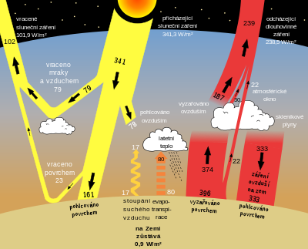
Ekologické dopady
Schéma globálního oteplování

Slide 23
Ekologické dopady
Výsledkem tohoto procesu je globální oteplování. I při zdánlivě nepatrném růstu teploty může dojít ke zvýšení hladiny moří a oceánů a k ohrožení přilehlých přímořských oblastí
Výsledkem globálního oteplení ale může být i celkové narušení vztahů mezi atmosférou a oceány, což může vést ke změnám klimatu. Výsledkem je tak mnohem ostřejší střídání počasí, extrémní horka a extrémní zimy, či častější období sucha, nebo naopak záplav
Tyto proměny se zvláště těžce dotknou zemědělství, jelikož stávající hospodářství je adaptováno na dlouhodobě známé prostředí a přizpůsobení se novým podmínkám může být těžké a neobejde se bez investic
S oteplením se zároveň posouvá i klimatický pás severním směrem (na S polokouli), takže můžeme být konfrontováni s rizikem vypuknutí tropických nemocí (jako např. malárie) i v prostředí mírného klimatu
Snahy o řešení vidíme již od 90. let, kdy byla podepsána v r. 1992 Rámcová úmluva o změně klimatu. Dále pak v r. 1997 následoval Kjótský protokol a v r. 2015 Pařížská konference o klimatu

Slide 24
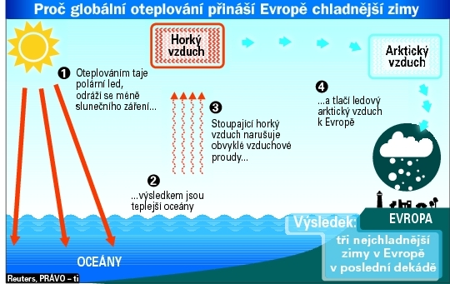
Ekologické dopady

Slide 25
Ekologické dopady
Narušení ozonové vrstvy:
Některé části slunečního spektra jsou pro lidské zdraví nebezpečné (např UV záření a podobně). K zemskému povrchu ale tyto části spektra téměř neproniknou, jelikož jsou zastaveny ozonovou vrstvou, jež je ve výšce cca mezi 15 až 40 km nad povrchem země
Avšak v důsledku přítomnosti freonů v atmosféře ozónu v atmosféře ubývá a ačkoliv největší díry ve vrstvě jsou nad jižním pólem, má redukce ozonové vrstvy globální charakter
Pro zabránění tohoto trendy již v r. 1987 byl vytvořen Montrealský protokol (k němuž se ČSFR připojila v r. 1990), který měl omezit výrobu freonů. Průmyslové země Evropy nakonec ukončily výrobu freonů v r. 1996
Panuje odhad, že by se přirozeným procesem mohla ozonová vrstva postupně dostat na původní úroveň, nicméně freony se v atmosféře drží dlouho a na stav ozónu mají vliv i některá hnojiva, jež obsahují freony, či též letecká doprava

Slide 26
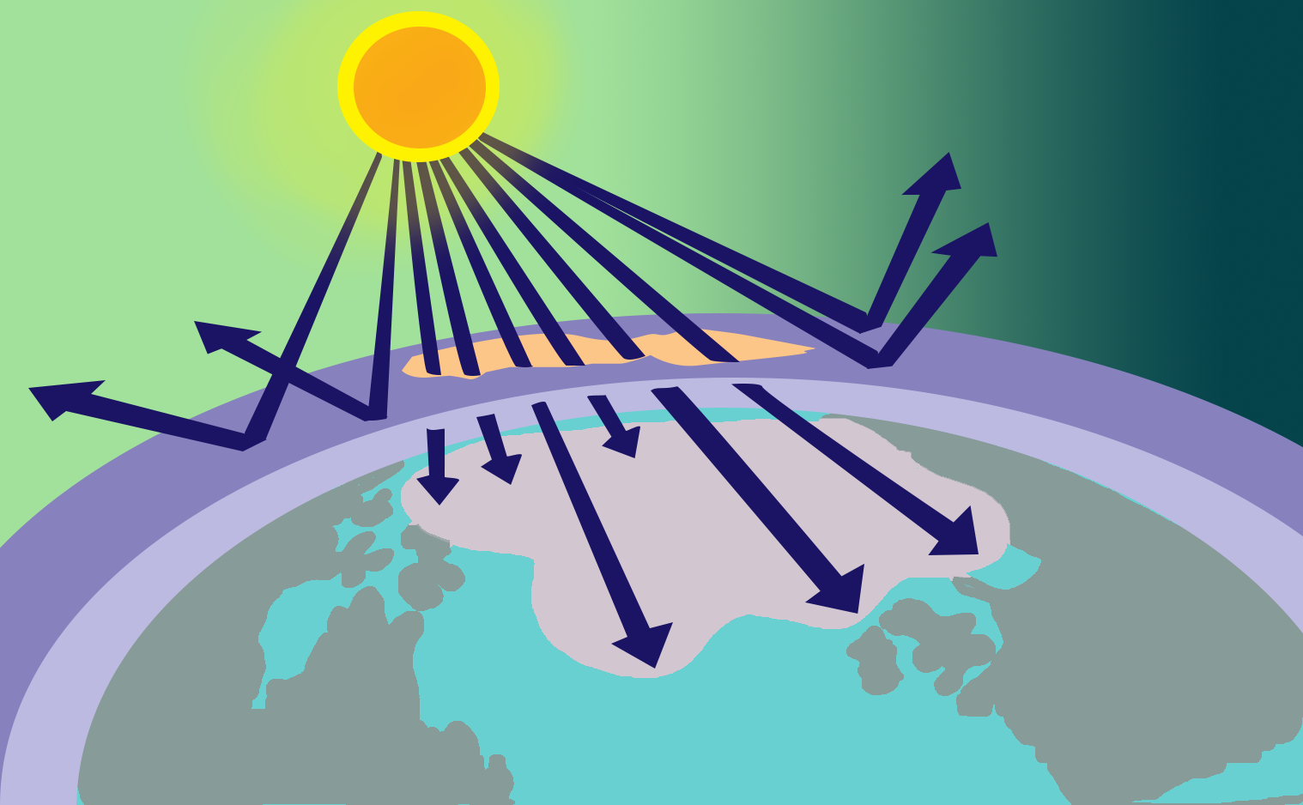
Ekologické dopady

Slide 27
Ekologické dopady
Znečištění ovzduší:
V důsledku průmyslové výroby je stále více stopových množství jednotlivých plynů vypouštěno do atmosféry. Nejproblematičtějšími emisemi jsou oxid siřičitý (SO₂), oxidy dusíku (NO a NO₂) a amoniak
Většina těchto plynů vzniká spalováním fosilních paliv, takže je snaha, aby v průmyslově vyspělých zemích bylo omezeno spalování uhlí a podobných tuhých paliv
Amoniak vzniká naopak rozkladem dusíkatých látek v půdě, případně chovem hospodářských zvířat. V případě, že se usazuje v půdě, tak postupně zvyšuje její kyselost, což může způsobit snížení její výnosnosti, apod.
V oblastech s koncentrací hutí, případně vinou lokálních topenišť unikají do vzduchu i tuhé látky, jako je zejména prach. Ten se následně usazuje na plicích a může vést k významným zdravotním obtížím

Slide 28
Ekologické dopady
Narušení hydrologických cyklů:
Oceán a mořské proudy jsou prakticky velkou zásobárnou tepla, což v případě některých proudů vede k významnému oteplování klimatu
Voda je na zemi přítomna ve velké většině ve formě oceánů a moří, což je ale slaná voda, jež není vhodná ke konzumaci, ani k užitkové spotřebě. Pitná voda je vázána v ledovcích, jezerech a podzemní vodě
Již nyní ale můžeme sledovat, že ne všichni lidé na Zemi mají k dispozici stejné množství vodních zdrojů. Zejména v rozsáhlých subtropických oblastech může trvat období sucha i celé měsíce, či roky, což dostupnost vody v regionech významně snižuje
Snížení objemu pitné vody nepostihne lidi jenom tím, že není co pít, ale jelikož cca 50 až 80 % vody je určeno k zavlažení oblastí se zemědělskou výrobou, tak vysychání zároveň zásadně ohrožuje potravinovou bezpečnost některých zemí
Vzhledem k demografické explozi některých afrických zemí, je zde nebezpečí omezení množství vody na osobu více než reálné

Slide 29
Ekologické dopady
S průmyslovou výrobou pak souvisí i znečišťování vodních zdrojů. Podzemní zásobárny pitné vody bývají ohrožené vinou průsaků průmyslového odpadu k těmto zdrojům
Jelikož je voda vázána na horniny, je znečištění podzemních rezerv vod velmi nebezpečné, jelikož odstranění těchto škoda je velmi dlouhodobý proces
Je tak možné, že potraviny, jež byly zavlažovány kontaminovanou vodou mají v sobě významný objem těchto nebezpečných látek, které se pak usazují v lidském těle a mohou způsobit akutní otravu. Jedná se zejména o olovo, rtuť, kadmium
Znečištění zdrojů vody je i dnes v rozvojových zemích zdrojem nákazy nebezpečnými chorobami, jako je zejména tyfus a cholera
V důsledku lidské činnosti jsme také svědky toho, že dochází k záplavám. Jedná se o regulace vodních toků, narovnávání toku řek a podobně
Snaha o intenzivní zemědělství a velké zavlažování vedlo v Asii k odklonění řek Amudarija a Syrdarija, což znamenalo i počátek vysychání Aralského jezera a vzniku pouště

Slide 30
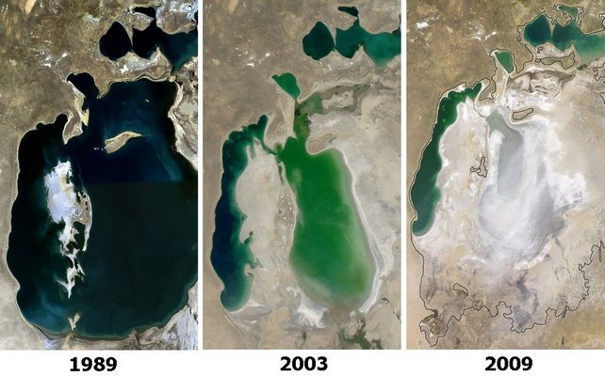
Ekologické dopady

Slide 31
Ekologické dopady
Degradace půdy a produkce potravin:
Snaha o intenzivní zemědělství za použití nejenom orby, ale i různých chemických přípravků nevedlo vždy ke zvýšení výnosů, ale naopak ke zhoršení, či přímo k degradaci půdního horizontu
V důsledku špatných, či nepromyšlených agrotechnických zásahů došlo k ohrožení půdy erozí. Často to bylo způsobeno pěstováním nevhodných plodin, rozoráním svažitých ploch, odlesňováním a podobně
Velice škodlivá může být i nadměrná pastva, což způsobí rozrušení půdy a její postupnou degradaci
Jednou z lokalit, která byla tímto citelně zasažena je jižní okraj Sahary, tzv. Sahel. Zdejší srážky jsou jen nízké, ale v důsledku intenzivní pastvy dobytka se úrodné části půdy vytrácejí, krajina je pak vystavena stále větším obdobím sucha a země se postupně mění v poušť

Slide 32
Ekologické dopady
Produkce potravin:
S růstem globální populace se zásobování potravinami musí zlepšit. V různých částech světa přitom existují odlišné předpoklady pro budoucí vývoj potravinové produkce
Ačkoliv se zdá, že je potravin dostatek, tak státní a jiné druhy podpory farmářům v rozvinutých zemích udržují uměle ceny potravin na nízké úrovni, což může znamenat nebezpečí ve chvíli, kdy dojde ke konci těchto subvencí a ceny potravin mohou skokově vzrůst
Mimo nebezpečí spojená s omezením produkce je také riziko v tom, že jednotlivé země se postupně přizpůsobují globálnímu trhu a soustředí se na produkci jediné zemědělské plodiny. V případě náhlého výskytu choroby napadající tyto plodiny ale může být celý zemědělský sektor dané země rychle ohrožen a to povede k výpadkům ve státních příjmech
I přes potravinovou pomoc a transfer zemědělské techniky, tak v současnosti cca 1 miliarda lidí je ohrožena hladem a více než 1,2 miliardy žije v chudobě

Slide 33
Ekologické dopady
Snížení biodiverzity:
V současné době bylo popsáno asi 1,75 milionu biologických druhů a odhaduje se, že je jich na Zemi cca 10 až 100 milionů
Vymírání druhů existovalo i v minulosti, ale to bylo vždy dílem proměny klimatu a životních podmínek daného druhu
Dnešní rychlost mizení druhů je ale 100x až 10 000x rychlejší, než co jsme mohli sledovat v minulosti. Od r. 1600 tak vymizelo téměř 60 druhů savců, což je alarmující rychlost
Nejrychleji ubývá biologických druhů v oblasti s jejich největší diverzitou a to jsou tropické deštné pralesy, kde v důsledku kácení a získávání nových pastvin mizí druhy každým rokem
Dalšími příčinami mizení druhů je zmenšování přirozeného životního prostředí těchto druhů, jejich hubení jako škůdců, či nekontrolovaný lov. Významným rizikem zejména pro vodní organismy je také zhoršování kvality vody

Slide 34
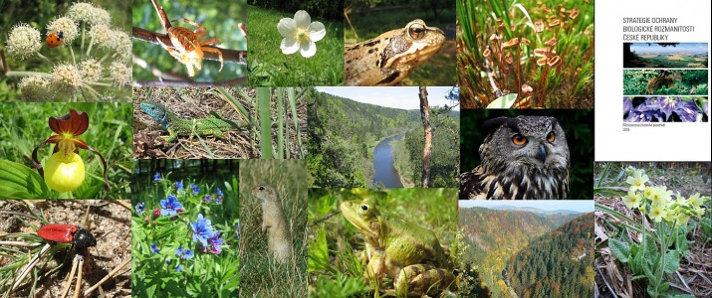
Ekologické dopady
Ochrana biodiverzity je prosazována jak na národní, tak i nadnárodní úrovni

Slide 35
Ekologické problémy
Řešení ekologických problémů:
Tyto globální problémy je možné řešit jenom na mezinárodní bázi, takže jednotlivé země mezi sebou uzavřou náležité dohody a budu se jimi řídit
Existují dvě kategorie právních norem užívaných při ochraně prostředí:
Tvrdé právo: V národním měřítku se jedná o zákony a podzákonné závazné normy, v mezinárodním prostředí pak smlouvy, úmluvy a dohody
Měkké právo: V mezinárodním prostředí znamená různá prohlášení, deklarace, či autoritativní stanoviska. Závažnost těchto aktů je jenom morální, nebo politická. V národním prostředí se jedná o morální zvyklosti a společenské zásady platné v občanském životě
V mezinárodním prostředí bývají závazky obsažené v úmluvách a smlouvách běžně dodržovány, v řadě případů k jejich vymáhání bývá však nutná vojenská síla

Slide 36
Ekologické problémy
V oblasti ochrany prostředí existuje řada smluv, které jsou považovány za důležité nástroje pro ochranu životního prostředí, přírody, přírodních zdrojů a to jak na národní, tak mezinárodní úrovni
Obecně jsou nazývány mnohostrannými enviromentálními úmluvami (MEAs). Tyto úmluvy bývají často dávány do protikladu k podpoře mezinárodního obchodu, jelikož je pro ně typické, že často znamenají překážky tomuto obchodu
V dokumentech, které stanovují tato pravidla ochrany prostředí je podstatný i rozvoj společenských institucí, jelikož i veřejnost se má účastnit na rozhodovacím procesu a je tedy ji prostřednictvím demokratických institucí do tohoto procesu vtáhnout

Slide 37
Ekologické problémy
Významným hráčem se stala od 90. let právě společnost. Zejména na místní úrovni získali lidé možnost svým hlasem se vyjádřit k záměrům a posoudit jejich dopad na prostředí i kvalitu života
Z institucí má v českém prostředí významnou roli moc zákonodárná a výkonná. Hlavním aktérem je Ministerstvo životního prostředí, jemuž jsou podřízeny různé monitorovací a kontrolní instituce
Na mezinárodní úrovni má pak stále významnou roli OSN. Z institucí, jež zastřešuje můžeme jmenovat:
UNEP: Program OSN pro životní prostředí
UNDP: Program OSN pro rozvoj
FAO: Organizace OSN pro výživu a zemědělství
WB: Světová banka

Slide 38
Ekologické problémy
Od 70. let se silně prosazuje mezi veřejností i účast v nevládních ekologických organizacích, které vystupují jako ochránci prostředí
Jejich cílem je prostřednictvím různých akcí, medializováním některých kauz, či přímými blokádami a podobnými akcemi bránit v činnostech, které považují za ohrožení prostředí
Dalším nástrojem ekologických organizací je vedení soudních sporů, či lobování za změny legislativy, čímž by také bylo dosaženo změny v režimu ochrany přírody
Tyto organizace jako nevládní jsou ve své činnosti odkázány na přijímání sponzorských darů, což je ale někdy vystavuje kritice, že pracují na objednávku některých subjektů

